Slide 1
資料１
平成29年度における
大阪府内の大気環境の状況等について

Slide 2
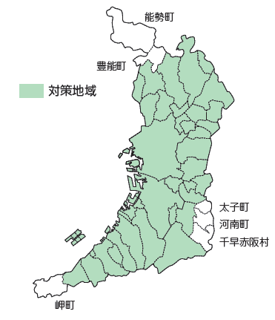
１．大阪府自動車NOｘ・PM総量削減計画〔第３次〕の目標について
[平成25年6月策定]
○目標
・平成27年度までに、二酸化窒素（NO₂）及び浮遊粒子状物質（SPM）に係る大気環境基準をすべての監視測定局において継続的・安定的に達成
・平成32年度までに、対策地域全体で大気環境基準を達成
［自動車からの排出量］
区 分 | H21年度 （基準年度） | H27年度 （目標） | H32年度 （目標）
自動車からのNOx排出量 | 18,130t | 14,420t | 11,220t
自動車からのPM排出量 | 910t | 720t | 670t
■対策地域全体で大気環境基準達成
監視測定局（府内約100箇所）に加えて、対策地域内のすべての地点で大気環境基準を達成すること
対策地域（37市町）

Slide 3
２．大気環境の状況
二酸化窒素（NO₂）の環境基準達成状況
平成22年度から8年連続、全局で環境基準を達成
府内全局のNO₂の環境基準達成状況の推移（年間98%値の分布状況）
0.06ppmを超えた測定局数(環境基準非達成局）
0.04ppmから0.06ppmのゾーン内の測定局数(環境基準達成局）
0.04 ppm未満の測定局数（環境基準達成局）

Slide 4
２．大気環境の状況
二酸化窒素（NO₂）の高濃度上位局
平成29年度の最高値は0.053ppm
平成29年度におけるNO₂日平均値の年間98％値の高濃度上位5局（全局中）の推移

Slide 5
２．大気環境の状況
浮遊粒子状物質（SPM）の環境基準達成状況
平成28年度から2年連続、全局で環境基準を達成
府内全局のSPMの環境基準達成状況（長期的評価）の推移
日平均値の年間２％除外値が0.10mg/㎥を超えた測定局数(環境基準非達成局）
上記を除く測定局で２日以上連続して日平均値が0.10mg/㎥を超えた測定局数（環境基準非達成局）
環境基準達成局数

Slide 6
２．大気環境の状況
浮遊粒子状物質（SPM）の高濃度上位局
平成29年度の最高値は0.051mg/m³
平成29年度におけるSPM日平均値の年間2％除外値の高濃度上位5局（全局中）の推移

Slide 7
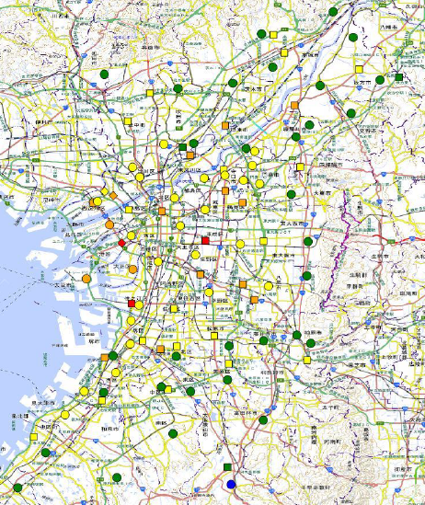
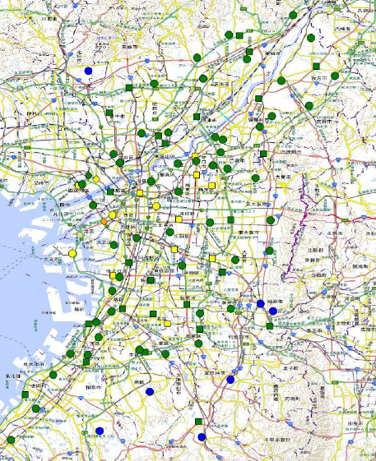
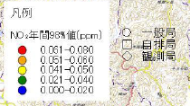
３．濃度解析マップについて
大気環境の改善状況等をわかりやすく提示するため、「濃度解析マップ」を作成
① 大気環境の改善状況を視覚的に把握（濃度分布）
⇒監視測定局におけるNO₂・SPM濃度分布を地図にプロット
② 監視測定局の特性を把握（監視測定局詳細情報）
⇒地点図、濃度の経年変化、交通量等の道路情報の整理
濃度解析マップ①
（濃度分布）
NO₂ 98%値
地理院地図を加工して作成
平成21年度
平成28年度

Slide 8
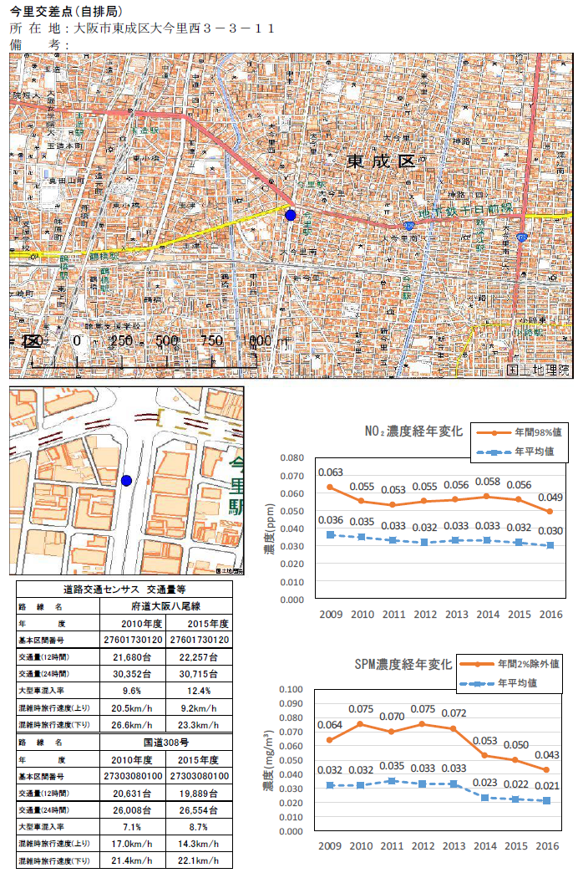
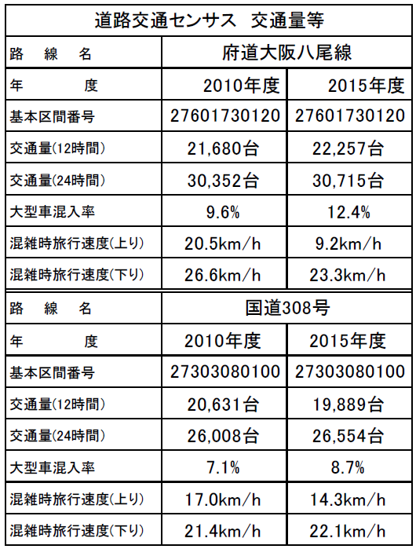
３．濃度解析マップについて
濃度解析マップ②（監視測定局詳細情報）
＜道路交通センサス＞
交通量、大型車混入率、混雑時旅行速度
広域図
拡大図
NO₂、SPM濃度経年変化

Slide 9
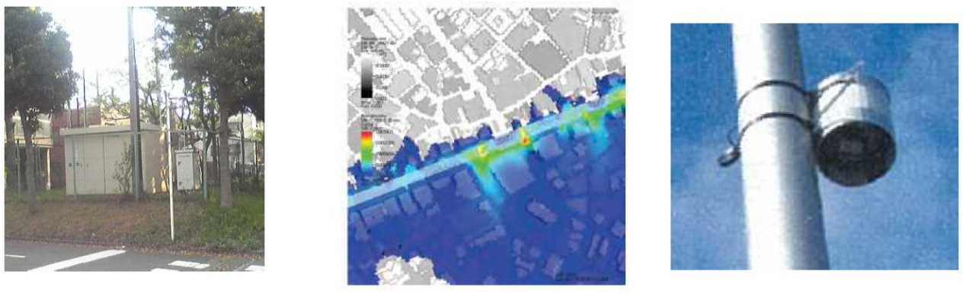
４．平成32年度目標の評価について
（１）平成32年度目標の評価手法
・ 平成32年度目標は、常時監視測定局の測定に加えて、数値計算手法や簡易測定等の測定を組み合わせて評価。
・ 数値計算手法や簡易測定の具体的な方法は、国において検討中であり、 平成31年度に確定予定。
【常時監視測定局】
環境基準値と比較する
年間98％値を把握可能。
【数値計算手法】
測定局の無い地点の濃度
状況を計算。精度には限界。
【簡易測定手法】
監視測定局よりも容易に多くの地点に設置可能。
（２）平成32年度目標の評価に係るスケジュール
H31 評価のための数値計算を実施（国）
H32 数値計算で判定基準値を超過した場合に再判定のための測定を実施
（国から関係都府県に委託）
H33 数値計算結果及び測定結果を踏まえ、目標達成状況の評価（国及び関係都府県）

Slide 10
＜参考＞ 大気汚染に係る環境基準と評価方法
１．大気汚染に係る環境基準について
○環境基準とは、
環境基本法（平成５年法律第９１号）第１６条第１項に基づき定められた
人の健康の保護及び生活環境の保全の上で維持されることが望ましい基準
項 目 | 基 準 値
二酸化窒素（NO₂） | １時間値の１日平均値が0.04ppmから0.06ppmまでのゾーン内またはそれ以下であること
浮遊粒子状物質（SPM） | １時間値の１日平均値が0.10mg/m³以下であり、かつ１時間値が0.20mg/m³以下であること
備考：１ppmとは１m³の大気中に１cm³の汚染物質が存在する場合の濃度を示す。
１μg（マイクログラム） ＝ 0.001mg ＝ 0.000001g＝100万分の１g
２．評価方法
(1)長期的評価
ア NO₂（年間98％値）
年間の１日平均値のうち、低い方から98％に相当する値（365日分の測定値がある場合、低い方から358番目の値）を環境基準と比較して評価を行う。
イ SPM（年間２％除外値）
年間の１日平均値のうち、高い方から２％の範囲にあるもの（365日分の測定値がある場合、高い方から７日分の測定値）を除外した後の最高値を環境基準と比較して評価を行う。
ただし、１日平均値について環境基準を超える日が２日以上連続した場合は、環境基準を達成しなかったものとする。
(2)短期的評価（SPM）
測定を行った日の１時間値または１日平均値について、環境基準と比較して評価を行う。

